Slide 1
Regresión y Correlación Lineal

Slide 2
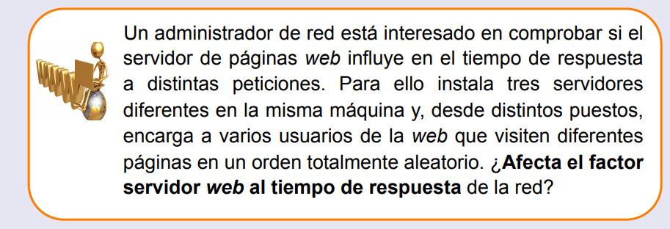
Ejemplos
Estimar el precio de una vivienda en función de su superficie.
Aproximar la calificación obtenida en una materia según el número de horas de estudio semanal.
Prever el tiempo de computación de un programa en función de la velocidad del procesador.
Estimar la demanda de un artículo, con los gastos de propaganda.
Estimar el módulo de rotura a flexión (MOR) en función con las otras propiedades definidoras de la calidad mecánica de la madera (DENSIDAD y MOE).
Analizar la dependencia de la presión del vapor en relación con la temperatura (termodinámica)

Slide 3
La regresión mide en forma funcional, a través de una ecuación, la posible relación entre las variables con el objeto de predecir una de ellas en función de la(s) otra(s).
• La correlación se dirige sobre todo a medir la intensidad de la asociación entre variables numéricas.

Slide 4
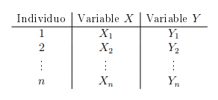
La regresión lineal se ocupa de investigar la relación entre dos variables. En esta unidad, comenzaremos tratando de describir el vínculo observado y luego nos inclinaremos a resumir en un valor numérico nuestra conclusión.
¿Con qué datos contamos para llevar a cabo un análisis?
Disponemos de n observaciones de dos variables aleatorias medidas en los mismos individuos, del mismo país, empresa, etc.

Slide 5
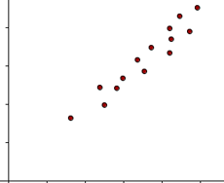
¿Cómo puede visualizarse la información recabada?
Gráfico de dispersión
Es una gráfica que se representa en el sistema de ejes cartesianos los pares ordenados, correspondientes a los datos apareados que resultan de las mediciones.

Slide 6
Variables que intervienen
x e y determinísticas.
x:determinística e y: probabilística
(análisis de regresión)
x e y probabilísticas
(análisis de correlación-regresión)

Slide 7
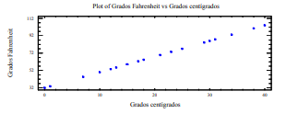
X e Y variables determinísticas.
Conocido el valor de X, el valor de Y queda perfectamente establecido.
Ejemplo:
La relación existente entre la temperatura en grados centígrados (X) y grados Fahrenheit (Y ) es:

Slide 8
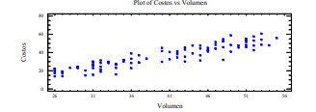
X e Y Probabilística
Conocido el valor de X, el valor de Y no queda perfectamente establecido.
Ejemplo:
Se tiene una muestra del volumen de producción (X) y el costo total (Y ) asociado a un producto en un grupo de empresas.

Slide 9
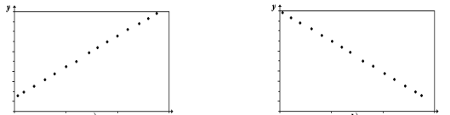
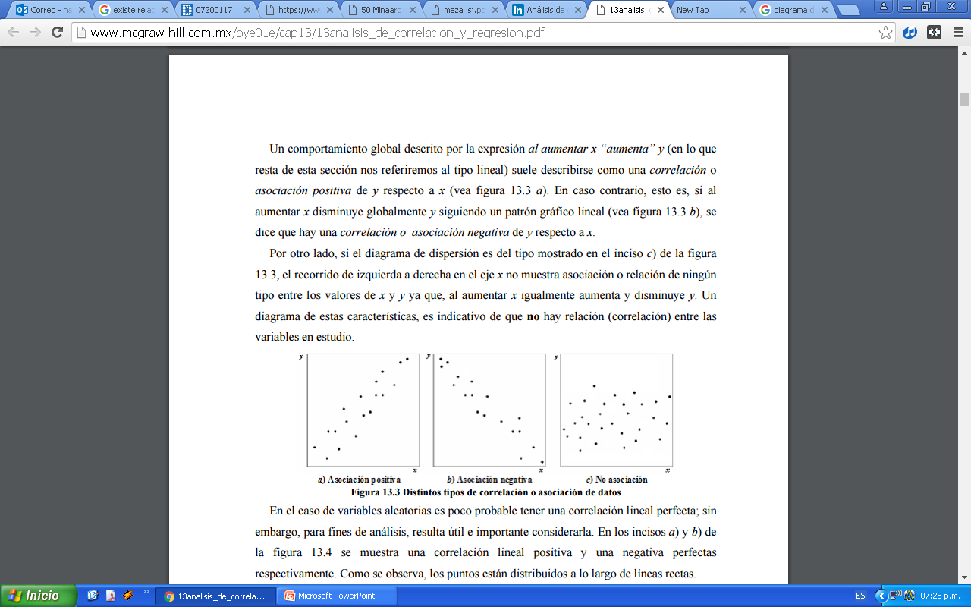
Tipos de relación
Relaciones perfectas
Relaciones imperfectas

Slide 10

RELACIONES POSITIVAS
Un crecimiento de X genera un crecimiento en Y.
RELACIONES NEGATIVAS
Un crecimiento de X genera un decrecimiento en Y.

Slide 11
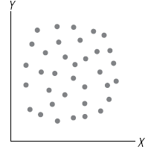
NO EXISTE RELACIÖN ENTRE X e Y

Slide 12
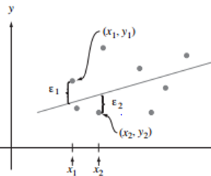
Regresión Lineal
Describir la relación lineal existente entre dos variables mediante la ecuación de la recta que mejor se ajusta a los datos.
Usar la ecuación para realizar una predicción de los valores de una variables.
Dado un conjunto de pares de datos (x,y) se han desarrollado diversos métodos para ajustar una recta de la forma y=a+bx.

